Slide 1

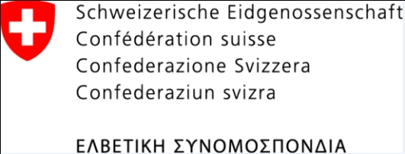
Έργο Κατασκευής Σταθμού Επεξεργασίας Οικιακών Βοθρολυμάτων Βιομηχανικών Αποβλήτων, Περίσσειας Υγρής Λάσπης και Στραγγισμάτων στην Περιοχή Βατί
Άντρη Κακονίτη - Υγειονομικός Μηχανικός
Υπηρεσία Αποχετεύσεων και Ανακύκλωσης
Οκτώβριος 2016

Slide 2
Συγχρηματοδότηση Έργου
Το έργο κατασκευής σταθμού επεξεργασίας οικιακών βοθρολυμάτων, βιομηχανικών αποβλήτων, περίσσειας υγρής λάσπης και στραγγισμάτων από την αποκατάσταση του σκυβαλότοπου στην περιοχή Βατί, υλοποιείται στο πλαίσιο του Προγράμματος Συνεργασίας μεταξύ της Ελβετικής Συνομοσπονδίας και της Κυπριακής Δημοκρατίας.
Η Ελβετική Συνομοσπονδία συγχρηματοδοτεί το έργο με ποσοστό 85% και η Κυπριακή Δημοκρατία με ποσοστό 15% το οποίο ωστόσο αντιστοιχεί στο κόστος των ωρών εργασίας του προσωπικού του Τμήματος Αναπτύξεως Υδάτων

Slide 3
Στόχοι συνεργασίας
Οι στόχοι της συνεργασίας αυτής είναι:
η συνεισφορά στην μείωση των οικονομικών και κοινωνικών ανισοτήτων μεταξύ της Κύπρου και των πιο ανεπτυγμένων χωρών της διευρυμένης Ευρωπαϊκής Ένωσης και
η συνεισφορά στην αειφόρο περιβαλλοντική και κοινωνική ανάπτυξη της Κύπρου.

Slide 4
Γενικός στόχος του έργου
Ο γενικός στόχος του έργου είναι να συμβάλει στην εφαρμογή της Οδηγίας Πλαίσιο περί Υδάτων με τη βελτίωση της κατάστασης των υδάτων στο Φράγμα Πολεμιδιών που βρίσκεται κοντά στο Βατί, και το οποίο στο παρόν στάδιο αξιολογήθηκε ότι βρίσκεται σε κακή κατάσταση.
Αυτό αναμένεται να επιτευχθεί με τον τερματισμό της λειτουργίας των υφιστάμενων χωμάτινων δεξαμενών παραλαβής βοθρολυμάτων στην περιοχή Βατί και την κατασκευή ενός κατάλληλου σταθμού επεξεργασίας οικιακών βορθολυμάτων και βιομηχανικών αποβλήτων.

Slide 5
Ο εν λόγω σταθμός θα εξυπηρετεί τις ανάγκες της Επαρχίας Λεμεσού και θα παραλαμβάνει:
οικιακά βοθρολύματα και βιομηχανικά απόβλητα από περιοχές οι οποίες δεν είναι συνδεδεμένες με το αποχετευτικό σύστημα,
περίσσεια υγρής λάσπης που θα προέρχεται από σταθμούς επεξεργασίας λυμάτων της επαρχίας οι οποίοι δεν διαθέτουν κάποιο σύστημα επεξεργασίας της λάσπης και
στραγγίσματα που θα προέρχονται από τον σκυβαλότοπο στην περιοχή Βατί ο οποίος αναμένεται να αποκατασταθεί.

Slide 6
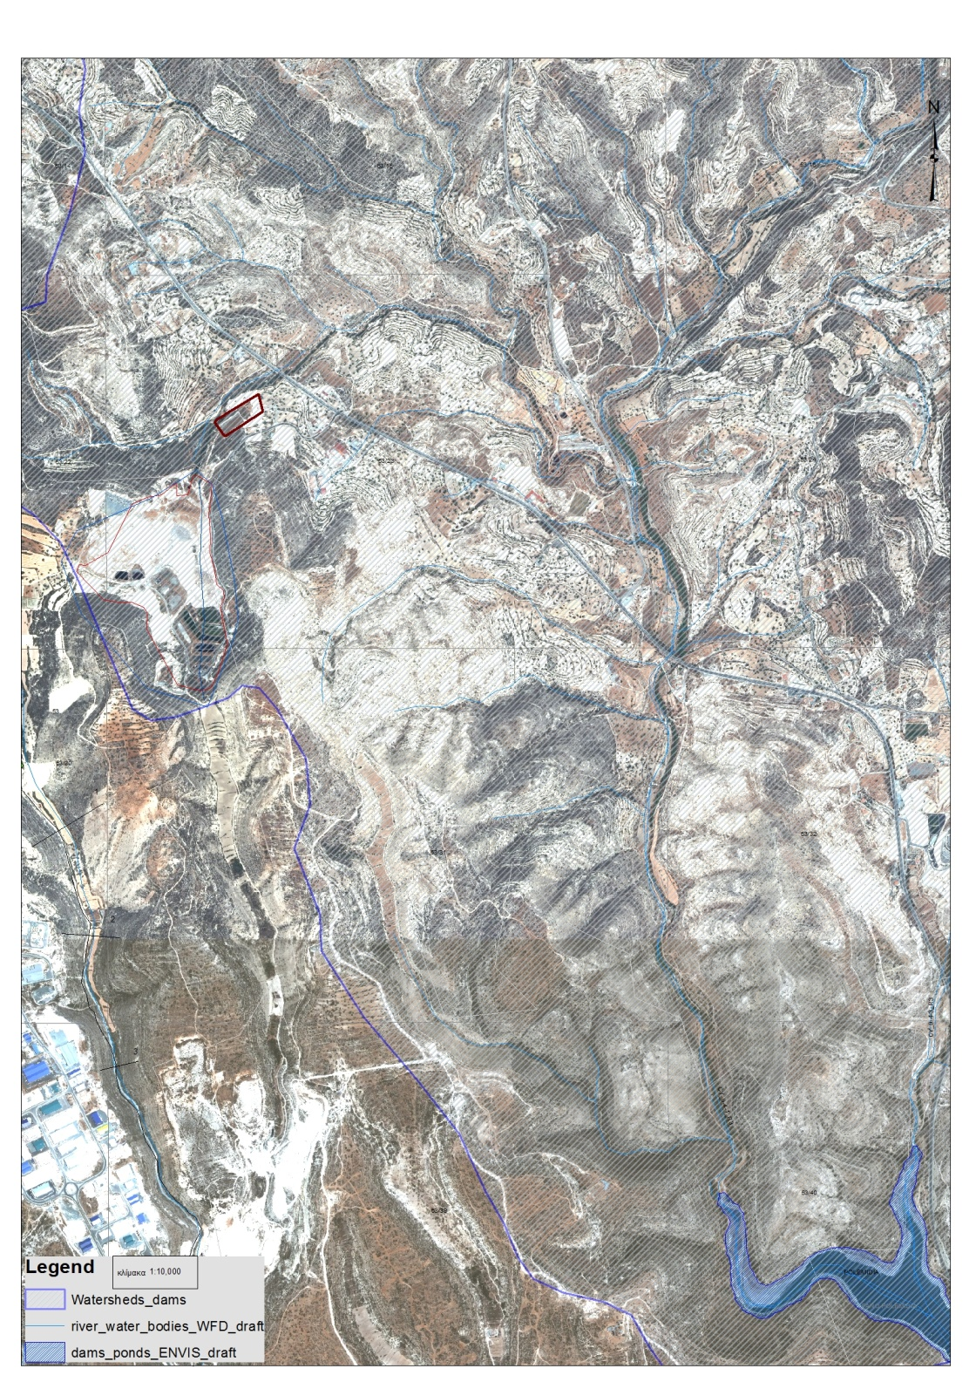
Θέση κατασκευής του ΣΕΛ
Χωμάτινες Δεξαμενές
Φράγμα Πολεμιδιών

Slide 7
Κόστος Έργου
 | Κόστος μη συμπεριλαμβανομένου του ΦΠΑ (€)
Κόστος Σχεδιασμού και Κατασκευής | 3,600,000
Κόστος Πρώτου Χρόνου Λειτουργίας και Συντήρησης (περίοδος διόρθωσης ελαττωμάτων) | 380,000
Κόστος Λειτουργίας και Συντήρησης για 9 χρόνια | 2,600,000
Η κατασκευή του έργου αναμένεται να ολοκληρωθεί μέχρι τον Ιούνιο του 2017

Slide 8
Κατηγορίες Αποβλήτων
Περιγραφή | Δυναμικότητα (m³/day)
Οικιακά Βοθρολύματα | 230
Ελαφριά Βιομηχανικά Λύματα | 118
Βαρέα Βιομηχανικά Λύματα | 336
Χημικές Τουαλέτες | 10
Στραγγίδια | 24
Σύνολο | 718
Περίσσεια Λάσπης | 87
Γενικό Σύνολο | 805

Slide 9
Θέσεις εκκένωση βυτιοφόρων
Θέσεις Εκκένωση Βυτιοφόρων | Αριθμός Θέσεων
Θέσεις εκκένωσης βαρέων βιομηχανικών αποβλήτων | 2
Θέσεις εκκένωσης οικιακών βοθρολυμάτων και ελαφρών βιομηχανικών αποβλήτων | 2
Θέσεις εκκένωσης βυτιοφόρων που μεταφέρουν περίσσεια ιλύος | 2
Θέσεις εκκένωσης χημικών τουαλετών και βυτίων με αδιευκρίνιστα βοθρολύματα | 1

Slide 10
Εκκένωση βυτιοφόρων
Στην είσοδο του χώρου εκκένωσης θα κατασκευαστεί κτίριο ελέγχου και θα τοποθετηθεί γεφυροπλάστιγγα για τη ζύγιση των εισερχόμενων και εξερχόμενων βυτίων.
Μετά τη ζύγιση θα ακολουθεί ηλεκτρονική αποθήκευση των αποδεικτικών προέλευσης των λυμάτων και κατάταξή τους σε μία από τις κατηγορίες που επεξεργάζεται ο σταθμό
Ακολούθως ο βυτιοφορέας προμηθεύεται μαγνητική κάρτα εισόδου και οδηγεί το βυτίο στη θέση εκκένωσης που του υποδεικνύεται.

Slide 11
Εκκένωση βυτιοφόρων
Ο οδηγός εισάγει την κάρτα στον Πίνακα Αναγνώρισης Βυτίου και η πνευματική βάνα της διάταξης εκκένωσης που έχει οριστεί από τον Υπεύθυνο Λειτουργίας ανοίγει αυτόματα.
Από το Πίνακα Αναγνώρισης Βυτίου μεταφέρεται στο Κέντρο Ελέγχου η επιβεβαίωση της εκκένωσης στη προδιαγεγραμμένη θέση, καθώς επίσης και ο χρόνος εκκένωσης.
Στη συνέχεια το βυτιοφόρο ζυγίζεται κατά την έξοδό του από το ΧΕΒ και ο βυτιοφορέας παραδίδει τη μαγνητική κάρτα εισόδου, αφού πρώτα παραλάβει αποδεικτικό εκκένωσης.

Slide 12
Λειτουργία σταθμού επεξεργασίας
Τα βαρέα βιομηχανικά βοθρολύματα, καταλήγουν με βαρύτητα στην αντίστοιχη μονάδα προεπεξεργασίας. Ακολούθως διέρχονται από τη μονάδα επίπλευσης, οδηγούνται στη μονάδα βιολογικής επεξεργασίας και καταλήγουν στη μονάδα απολύμανσης.
Τα ελαφρά βιομηχανικά βοθρολύματα και τα αστικά βοθρολύματα καταλήγουν με βαρύτητα στην αντίστοιχη μονάδα προεπεξεργασίας. Ακολούθως οδηγούνται στη μονάδα βιολογικής επεξεργασίας και καταλήγουν στη μονάδα απολύμανσης.
Οι υπόλοιπες κατηγορίες βοθρολυμάτων (τουαλέτες και στραγγίσματα σκυβαλότοπου) οδηγούνται στο αντλιοστάσιο προσωρινής αποθήκευσης και από εκεί, μέσω αντλιών, καταλήγουν στη μονάδα προεπεξεργασίας.
Η ιλύς αντλείται στη μονάδα αερόβιας χώνευσης και ακολούθως στη δεξαμενή ομογενοποίησης της ιλύος. Στη συνέχεια η ομογενοποιημένη ιλύς αντλείται στη μονάδα αφυδάτωσης και τελικά οδηγείται στις κλίνες ξήρανσης.

Slide 13
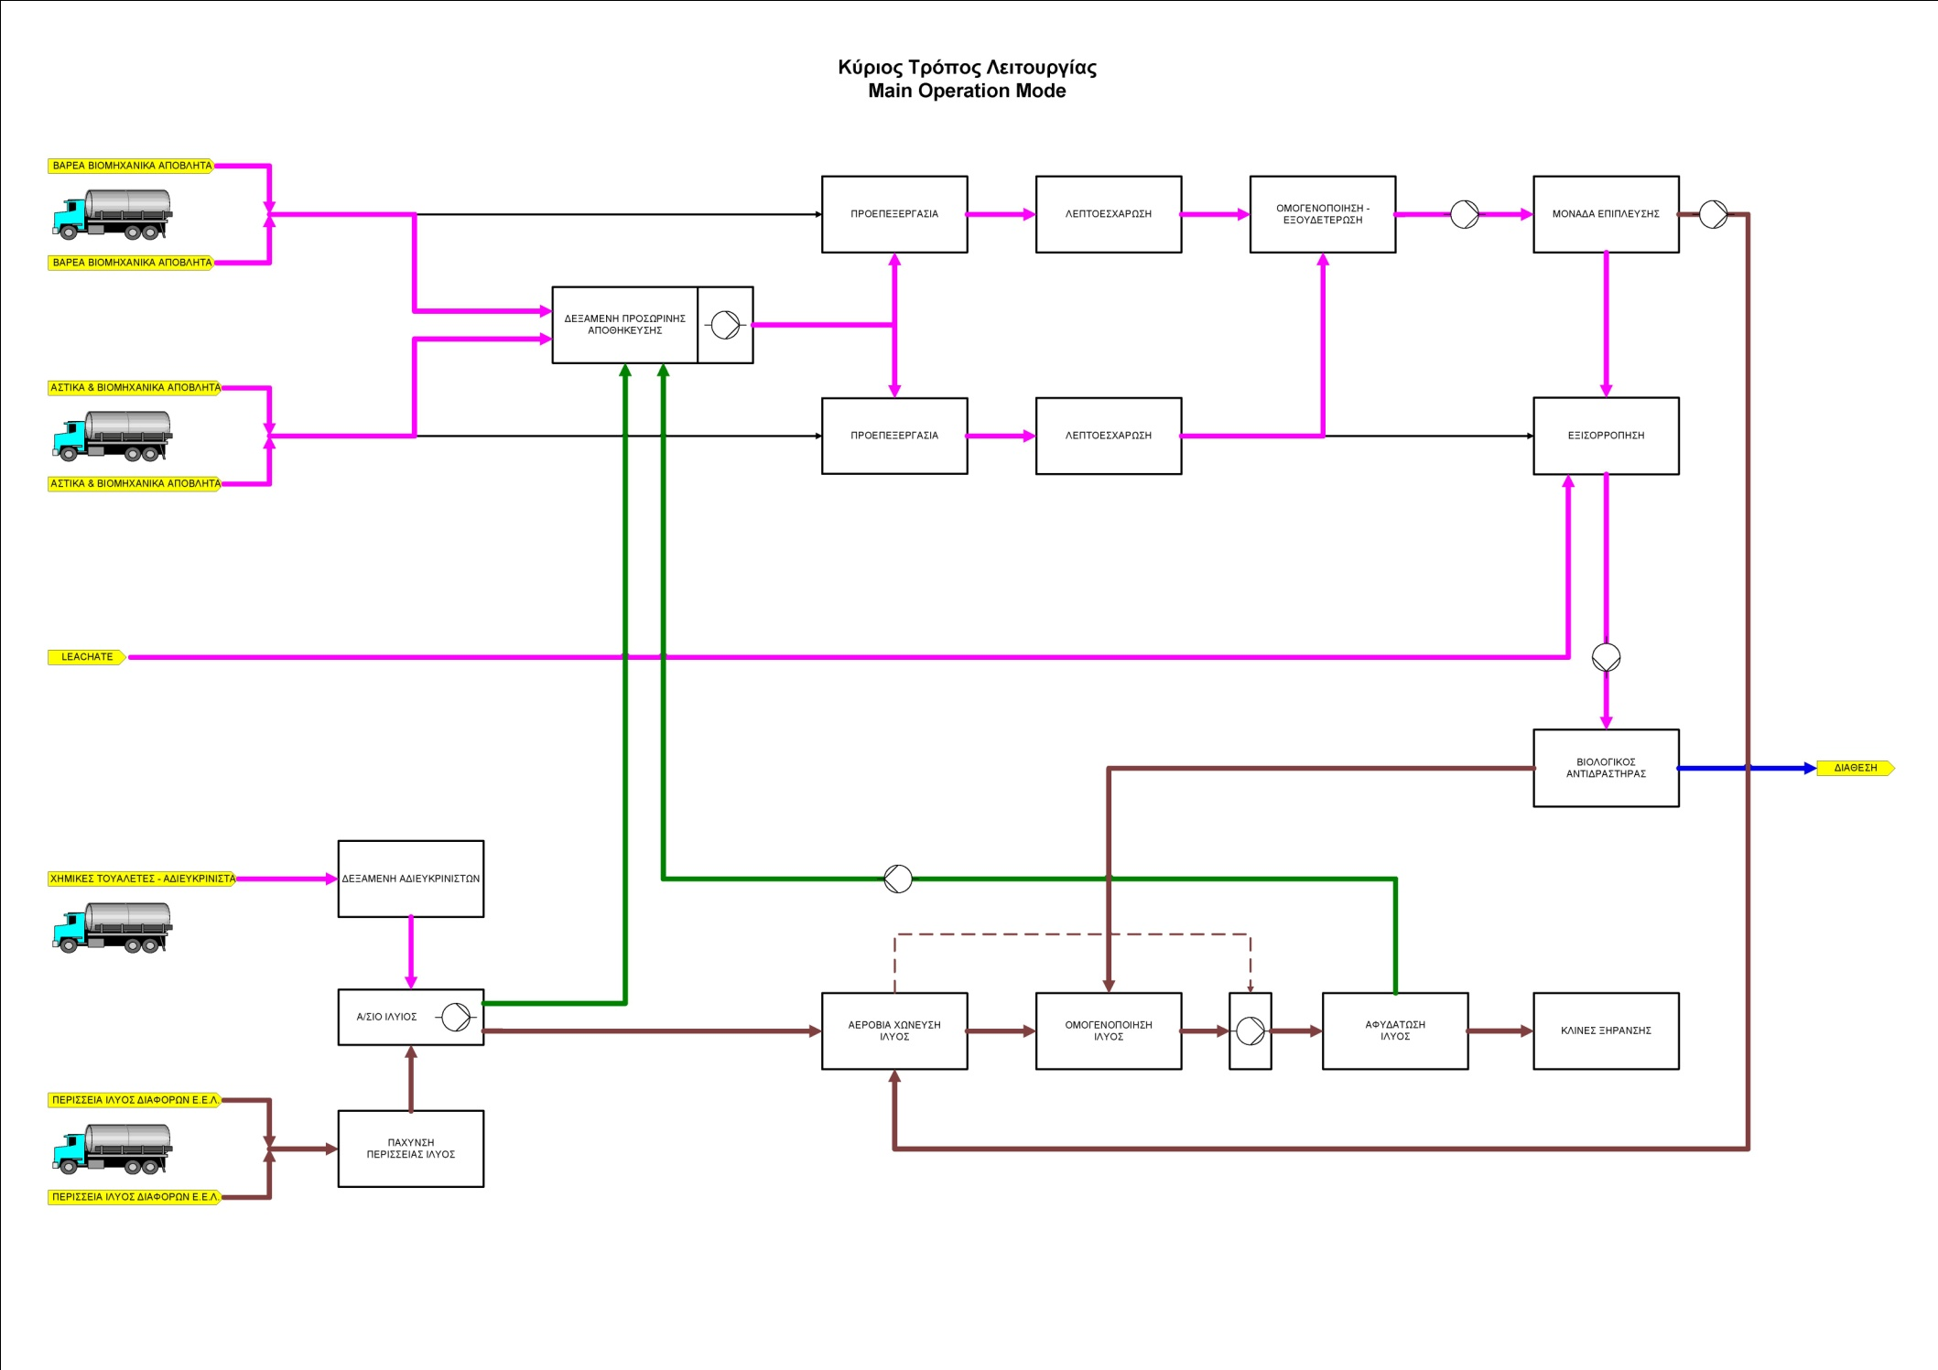

Slide 14
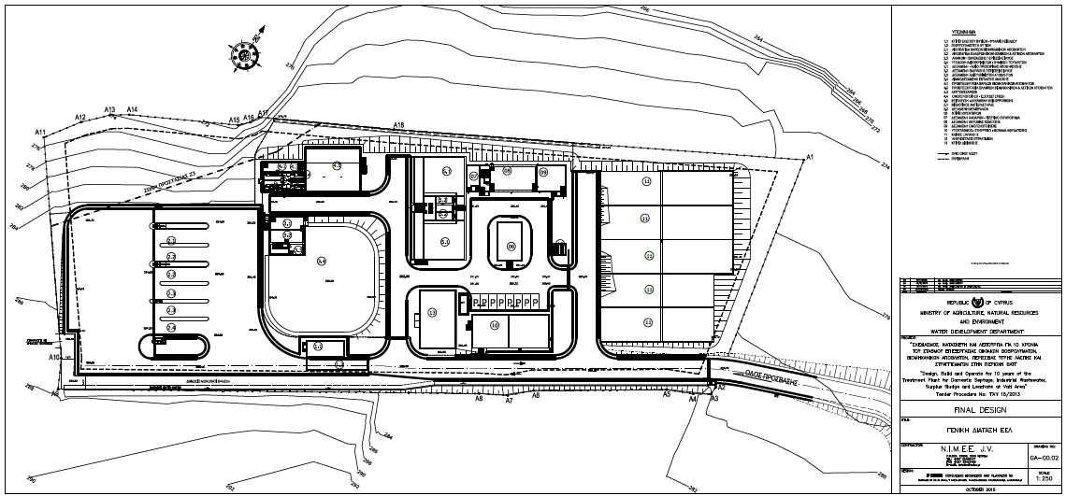

Slide 15
Ευχαριστώ για την προσοχή σας !!!

